Slide 1
Основные принципы организации ПМСП в современных условиях
профессор Тулебаев К.А.

Slide 2
Анализ реформирования ПМСП в странах Западной и Центральной Европы
Приоритетное развитие первичной медицинской помощи
Профилактическая и социальная направленность
Переход от поликлинической модели оказания первичной помощи к формированию общих врачебных практик, развитие семейной медицины
Свободный выбор пациентом врача первичного звена
Врач общей практики – выполняет функции привратника, к которому обязан обратиться пациент для получения любой неэкстренной помощи
Механизмы финансирования – полное или частичное фондодержание врачей первичного звена
Расширение автономии и самостоятельности медицинских организаций

Slide 3
Принципы оказания ПМСП
1. Доступность
2. Бесплатность
3. Обслуживание по месту жительства
4. Обязательность обеспечения комплекса медицинских мероприятий:
- лечение наиболее распространенных болезней, а также травм, отравлений и др. неотложных состояний;
- медицинская профилактика важнейших заболеваний;
- санитарно-гигиеническое образование;
- проведение других мероприятий, связанных с оказанием медико-санитарной помощи гражданам.

Slide 4

Государственная программа развития здравоохранения "Саламатты Қазақстан" на 2011 – 2015 годы
Четвертое основное направление
Совершенствование организации, управления и финансирования медицинской помощи в Единой национальной системе здравоохранения
создание эффективной и доступной системы оказания медицинской помощи
формирование эффективной системы здравоохранения, основанной на приоритетном развитии социально ориентированной ПМСП
Цель
Задача
- равный доступ к медицинской помощи;
пересмотр нормативных документов в части четкого разграничения функций, полномочий и финансирования ПМСП и специализированной помощи;
внедрение дополнительного компонента к тарифу с учетом оценки результатов деятельности организаций ПМСП и модели частичного фондодержания;
разработка механизмов перераспределения финансовых потоков в сторону сокращения расходов на стационарную помощь и увеличения расходов на службу ПМСП и профилактику заболеваний;
совершенствование механизмов повышения мотивации медицинского персонала;
делегирование части полномочий от врача к медицинским сестрам, увеличение количества врачей общей практики от общего числа врачей ПМСП
ЕНСЗ
Notes:
Выплывает по порядку сверху вниз, слева на право

Slide 5
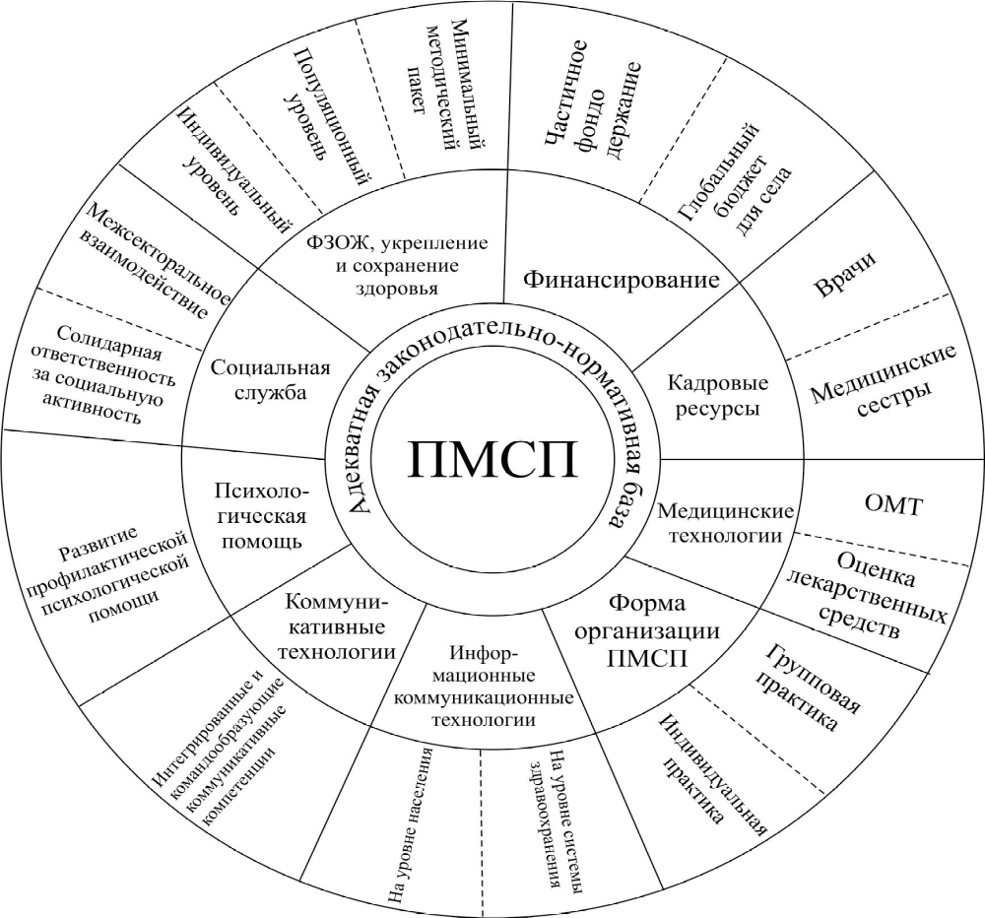
Модель организации ПМСП в РК в условиях реформирования

Slide 6
Законодательно-нормативная база ПМСП
На сегодняшний день создана достаточная нормативная база для развития и совершенствования ПМСП в нашей стране.
Отдельные нормативно-правовые документы нуждаются в доработке или в разработке.
Существует необходимость расширения индикаторов процесса деятельности организации ПМСП для стимулирующего компонента подушевого норматива, включив профилактические мероприятия, работу с населением по ФЗОЖ, укреплению и сохранению здоровья

Slide 7
Финансирование ПМСП
Внедрение принципа подушевого финансирования.
В условиях реформирования предусматривается два вида финансирования – частичное фондодержание и глобальный бюджет для села.
Комплексный подушевой норматив на оказание амбулаторно-поликлинической помощи (вариант частичного фондодержания) включает: гарантированную часть (средства для оказания первичной медико-санитарной помощи – 65% и консультативно-диагностической помощи – 35%); стимулирующую часть – стимулирующий компонент подущевого норматива (из расчета100 тенге на одного прикрепленного жителя в месяц); дополнительно из республиканского бюджета - целевой текущий трансферт на скрининг населения и лизинг.

Slide 8
Кадровые ресурсы для ПМСП
Для реализации данного направления существует потребность подготовки ВОП или переобучения порядка 5 тыс. сегодняшних врачей первичного звена (участковых терапевтов, участковых педиатров) и 43% специалистов среднего звена, работающих в условиях ПМСП.

Slide 9
Медицинские технологии для ПМСП
Важным является разработка и применение клинических протоколов диагностики, лечения и профилактики заболеваний, создание системы управления заболеваниями на уровне ПМСП, а также дальнейшее развитие оценки медицинских технологий (ОМТ), оценка лекарственных средств.

Slide 10
Форма организации ПМСП
На наш взгляд будут реализовываться две основные формы организации ПМСП – групповая практика и индивидуальная практика.
Групповая практика предусматривает объединение команды врачей и медицинских сестер на уровне ПМСП и обслуживание населения всей группой (например, терапевт, педиатр, акушер-гинеколог, медицинские сестры по направлениям).
Индивидуальная практика предусматривает реализацию функции ВОП одним врачом и несколькими медицинскими сестрами (1:3).
Групповая форма больше приемлема в условиях города, индивидуальная практика – в сельской местности.

Slide 11
Текущая ситуация
Кадры (образование, наука)
Занятость, миграция
Стационарначя
помощь
Социальная защита
Социальное
развитие
ПМСП
Здравоохранение
Социальная защита

Slide 12
Перспективы развития служб социальной защиты и здравоохранения: интеграция
Государственная
политика
Регулирование
Контроль
Социальная
медицина
Кадры (образование, наука)
Занятость, миграция
Стационарначя
помощь
Социальная защита
Социальное
развитие
ПМСП
Здравоохранение
Социальная защита

Slide 13
Пути развития МЗСР РК: создание совместных программ
Государственная
политика
Регулирование
Контроль
Реабилитация
Санитарно-курортное лечение
Нетрудоспособность
Программы по снижение и профилактике
предотвратимых заболеваний
Кадры (образование, наука)
Лечение и профилактика
социально-обусловленных заболеваний
Занятость, миграция
Стационарначя
помощь
Социальная
защита
Профилактика заболеваний,
укрепление и сохранение здоровья
Социальное
развитие
ПМСП
Здравоохранение
Социальная защита
Социальное благополучие

Slide 14
Благодарю за внимание!

